Slide 1
Název školy: Střední zdravotnická škola a vyšší odborná škola zdravotnická Karlovy Vary
Číslo projektu: CZ.1.07/1.5.00/34.0953
Vzdělávací materiál: Hemostáza Odolnost kapilár dle Rumpel - Leeda
Šablona III/2 Inovace a zkvalitnění výuky prostřednictvím ICT
Název materiálu: VY_32_INOVACE_CHTS.3.10
Datum tvorby: 16.1.2013
Vyučovací předmět, ročník, obor: Cvičení hematologie a transfúzní služby, 3. ročník, Laboratorní asistent
Autor: Mgr. Helena Pěnkavová
Anotace: Vzdělávací materiál využívá ICT při výuce a tím inovuje výuku praktického vyučování. Seznamuje žáky s odolností kapilár dle Rumpel-Leeda.

Slide 2
Test rezistence kapilár dle Rumpel – Leede

Slide 3
Metoda
Metoda slouží ke zjištění odolnosti krevních kapilár
Tlakem tonometru je zjišťován počet nově vzniklých petechií.

Slide 4
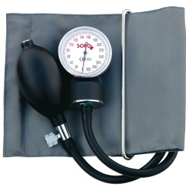
Potřebné pomůcky
Obr. 1
Tonometr
Pacient
Fix
Stopky

Slide 5
Postup
Na plantární straně předloktí určíme plochu 4 x 4 cm
Nasadíme manžetu tonometru
Na tonometru nastavíme tlak cca 100 mm Hg
Tlakem na místo působíme cca 5 min.
Za dalších 10 min. spočítáme nově vzniklé petechie

Slide 6
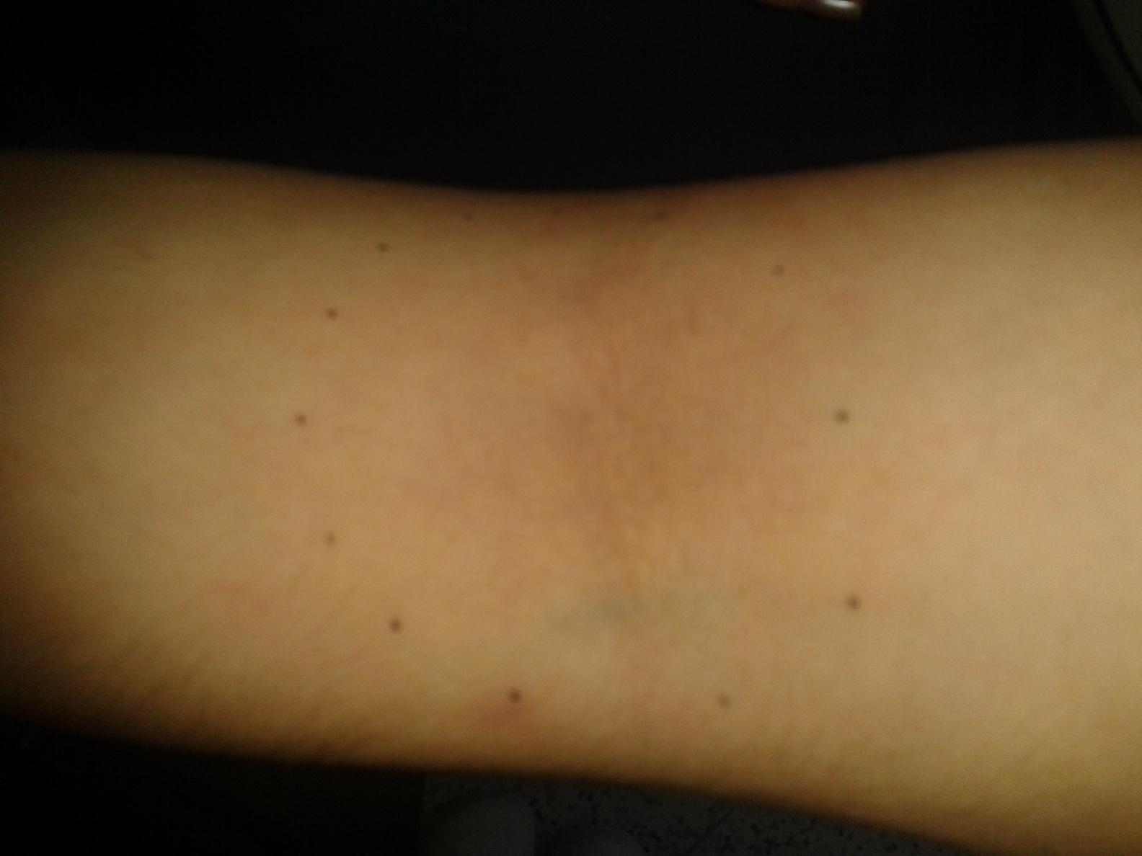
Naznačený prostor pro sledování petechií
Obr. 2

Slide 7
Výsledky
Pozitivní výsledek – více než 5 nově vzniklých petechií
Svědčí o vysoké fragilitě (tenkosti, křehkosti) krevních kapilár, což může mít za příčinu i častou tvorbu modřin či patologii v oblasti krevního srážení.
Pozitivní výsledek nutné diferenciálně diagnostikovat dalšími metodami.

Slide 8
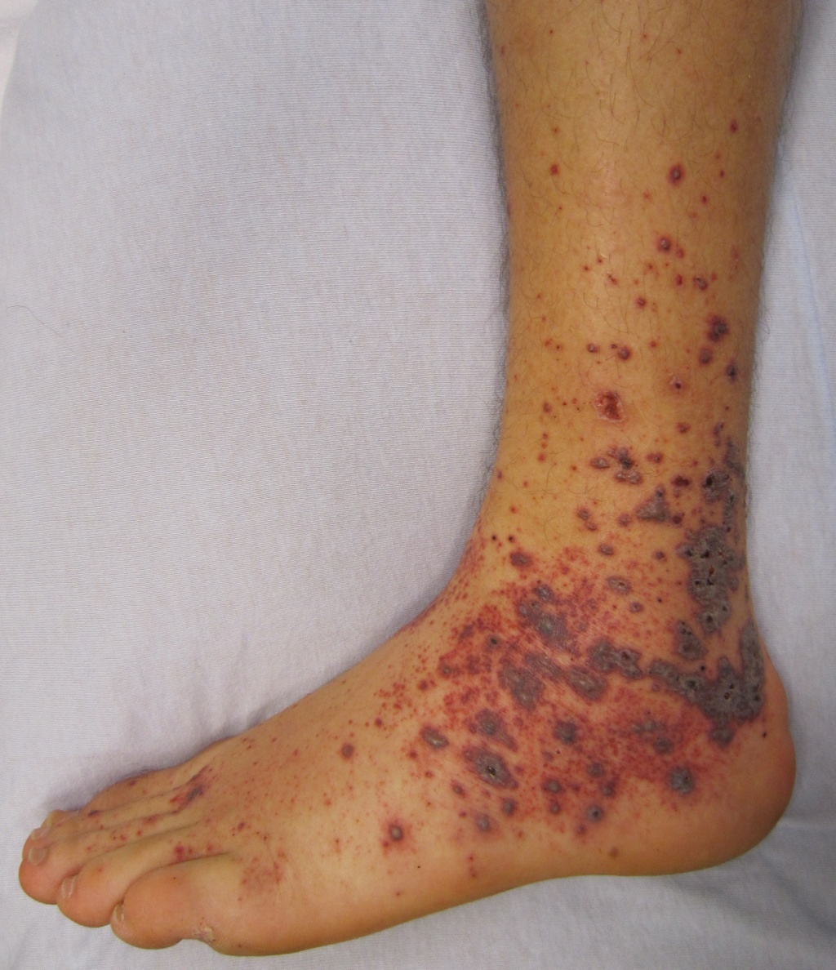
Petechie
Obr. 3

Slide 9
Použité zdroje
NETOUŠEK, M. Nauka o krvi. 2.vyd. Praha: Zdravotnické nakladatelství, 1957.
HRUBIŠKO, M. Hematologie a krevní transfúze. Učebnice pro střední zdravotnické školy1.díl. 1. vyd. Praha: Avicenum, 1983.
PECKA, M., MALÝ, J. Laboratorní hematologie. Hradec Králové: HK Credit, 2002.
PECKA, M. Laboratorní hematologie v přehledu. Díl 1.: Buňka a krvetvorba. Český Těšín: Finidr, 2002. ISBN 80-86682-01-3.
Zdroje obrázků:
Obr. 1 a 2: Fotografie zhotovila, není –li uvedeno jinak, Mgr. Helena Pěnkavová.
Obr. 3: HEILMAN JAMES. Petechie Wikimedia [online]. 2010. [cit. 2013-16-01]. Dostupné pod licencí Creative Commons z www: http://commons.wikimedia.org/wiki/File:Vasculitis.JPG?uselang=cs

